Slide 1
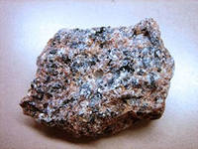
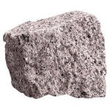
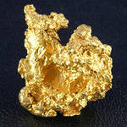
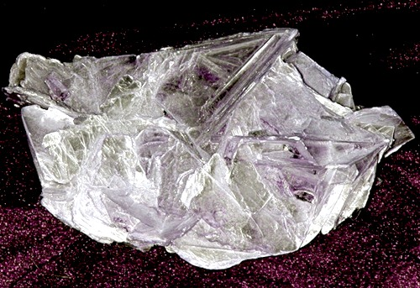
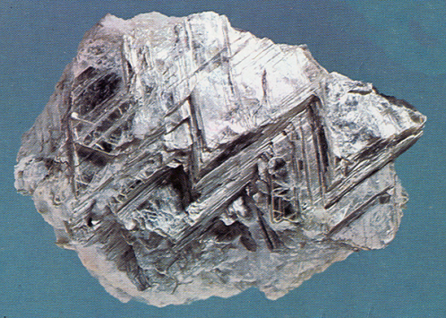
Породы, слагающие земную кору

Slide 2
Осадочные горные
породы образуются
на поверхности
земной коры под
действием тяжести,
путем оседания,
накопления

Slide 3
Осадочные горные породы
неорганические
органические
(ракушечник, уголь)
обломочные
химические
(песок, галька)
(гипс, поваренная соль)

Slide 4
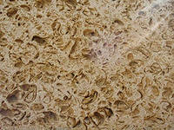
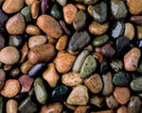
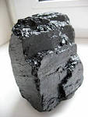
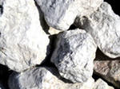
ракушечник
галька
гипс
уголь

Slide 5
Магматические горные породы – это
такие породы, которые образовались
из магмы путем ее охлаждения
и застывания

Slide 6
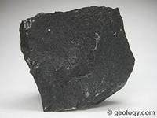
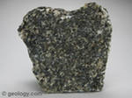
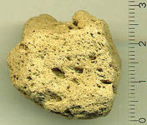
Магматические горные породы
излившиеся
Глубинные
базальт
габбро
гранит
пемза

Slide 7
Метаморфические горные породы – образуются
путем изменения осадочных и магматических
горных пород, под воздействием высокой
температуры и давления

Slide 8
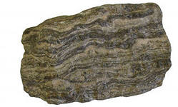
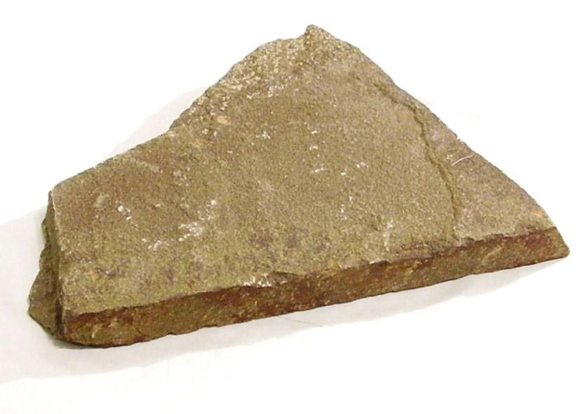
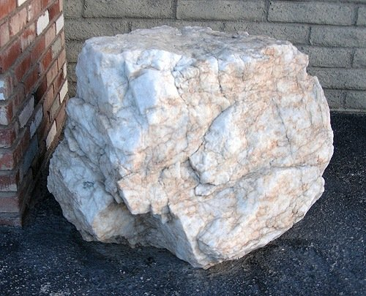
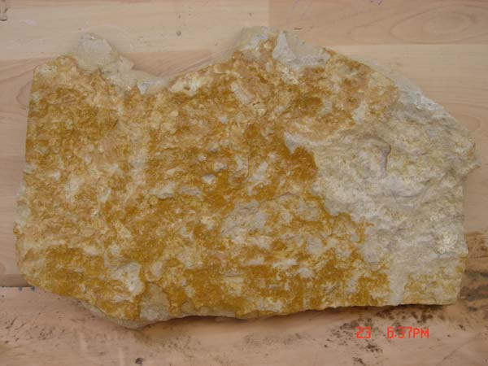
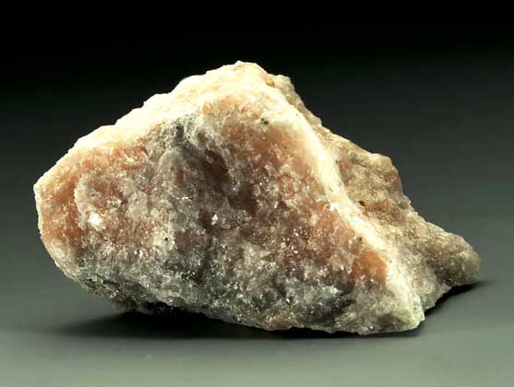
гранит
гнейс
песчаник
кварцит
мрамор
известняк

Slide 9
Горные породы
осадочные
метаморфические
неорганические
магматические
органические
обломочные
химические
глубинные
излившиеся

